Slide 1

Luis Agostinho – TGPSI19i
Outono Faturação
Apresentação do trabalho de Projeto no âmbito da disciplina de programação

Slide 2
Passo a passo da apresentação
Introdução
Tecnologias utilizadas
Walkthrough do programa
Vantagens e Requisitos de utilização
Questões frequentes

Slide 3
Introdução
É complexo arrancar com um negócio! Há investimento em jogo.
Foque-se no seu negócio.
Como não tem de instalar no seu computador, facilmente acede em qualquer lugar.

Slide 4


Tecnologias utilizadas

Slide 5
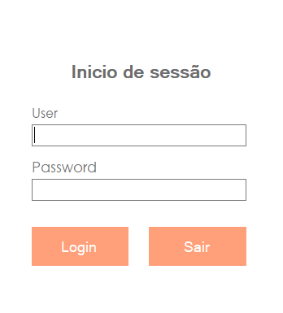
Walkthrough do programa
Inicio de sessão
Colocar o nome do utilizador
Colocar a password do respetivo utilizador

Slide 6
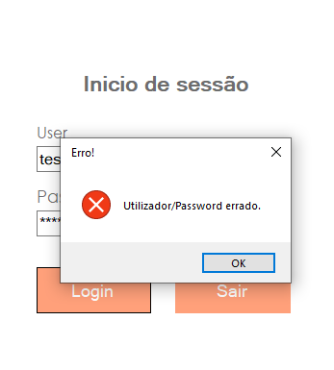
Walkthrough do programa
Inicio de sessão
No caso de o utilizador ter colocado o nome do utilizador ou a password errada uma janela de erro aparece

Slide 7


Walkthrough do programa
Menu principal
Botão desativado
Menu do administrador
Menu do utilizador

Slide 8
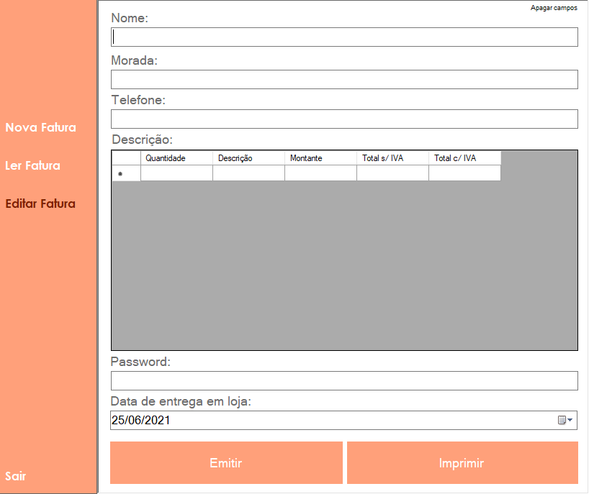
Walkthrough do programa
Menu da Nova Fatura
Emite os dados para a base de dados se inseridos corretamente
Cria um PDF com os dados inseridos, se inseridos corretamente, nos campos acima

Slide 9
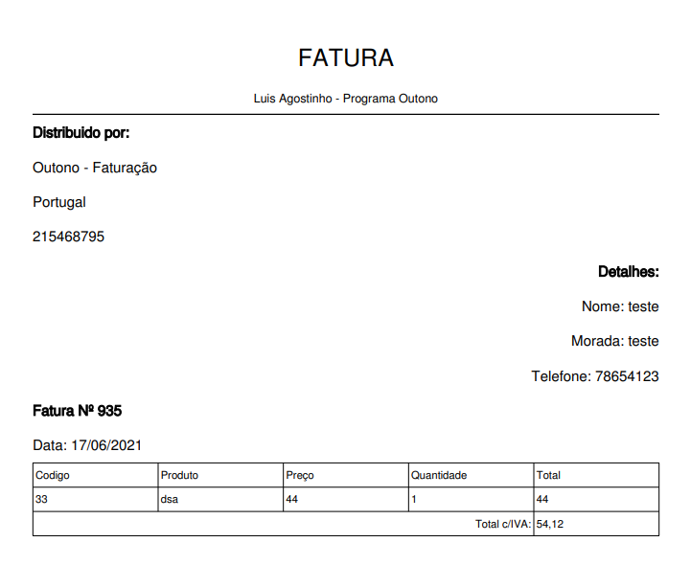
Walkthrough do programa
Exemplo de fatura

Slide 10
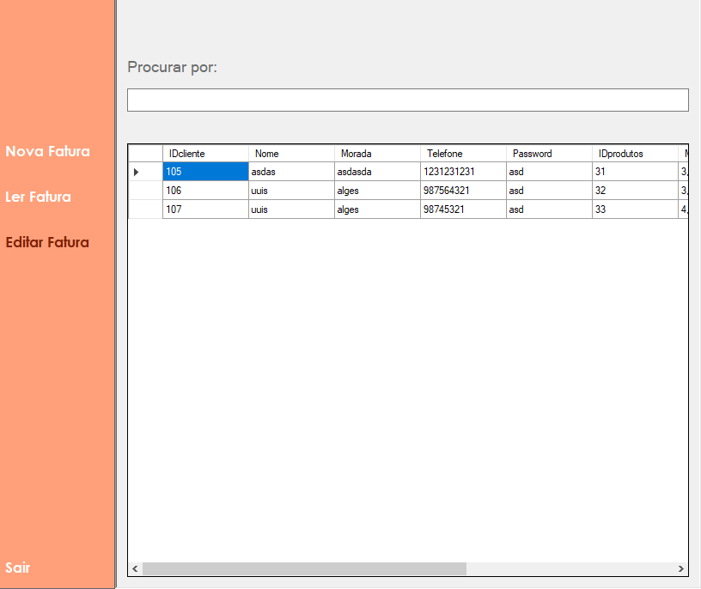
Walkthrough do programa
Menu de Ler Fatura

Slide 11
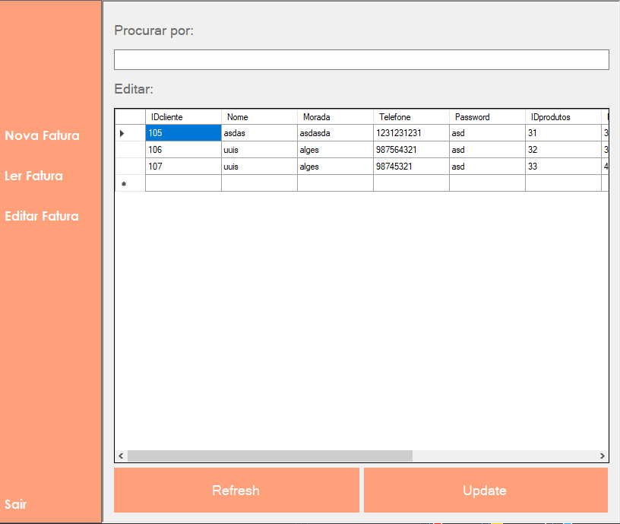
Walkthrough do programa
Menu de Editar Fatura
Fará um refresh dos dados apresentados na tabela acima
Após a edição, ao clicar no botão, este irá enviar as alterações para a base de dados

Slide 12
Vantagens
Gratuito
Interface de fácil uso
Não requer instalação
Maior segurança
Não requer um poder de computação alto
Requisitos
Internet
Computador/portátil
Sistema operativo Windows 7/8/10

Slide 13
Questões frequentes
Quem pode usar o programa?
É necessário alguma licença?
Se não tiver acesso á internet consigo usar o programa na mesma?
Preciso de estar numa empresa para poder usar o programa?
O que é que faz este programa diferente dos outros?

Slide 14
Obrigado!

